Slide 1
4006- TÜBİTAK Bilim Fuarları
Fuarda sergilenecek projelerin türleri aşağıdaki gibi olabilir:
1. Araştırma
2. Araştırma ve Geliştirme
3. Bilgi Araştırma
Sergilenecek projelerin en az %50’si “araştırma projesi” olmak zorundadır. (Görme, işitme ve zihinsel engellilere yönelik okullar bu kuralların dışındadır.)
*** *** *** *** *** *** ***
Fuarda Yanda Belirtilen En Az Üç Alanı İçerecek Projelere Yer Verilmelidir:
Matematik
Fizik
Kimya
Biyoloji
Tarih
Coğrafya
Edebiyat
Felsefe
Mühendislik
Din Kültürü ve Ahlak Bilgisi
Bilgisayar/Yazılım

Slide 2
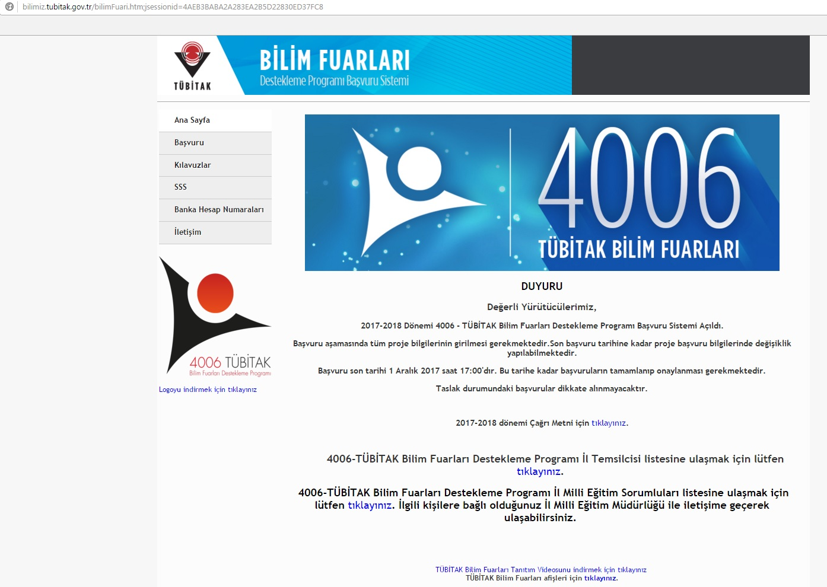
4006- TÜBİTAK Bilim Fuarları Portalı
http://bilimiz.tubitak.gov.tr
internet sitesinden İl temsilci listesi, il Milli Eğitim Sorumlu listesi, Çağrı duyurusu , güncel bilgi ve duyurulara erişilebilir.

Slide 3
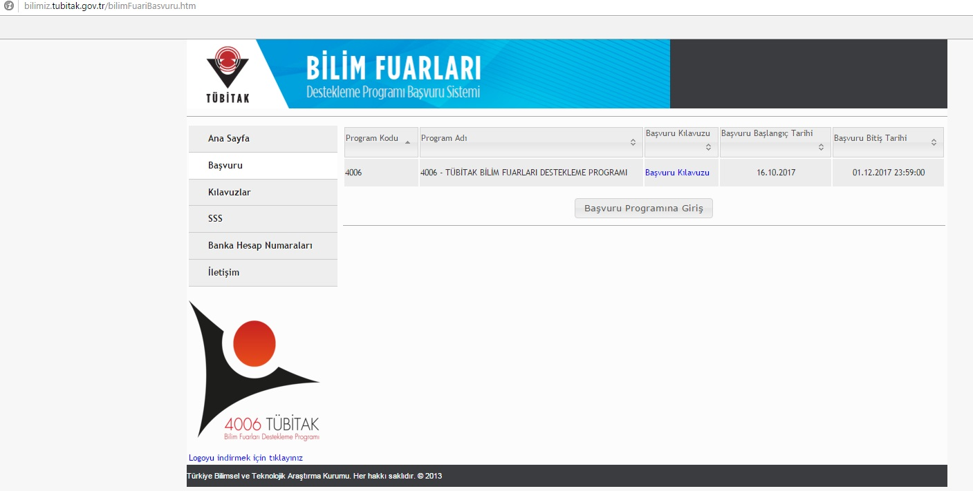
4006- TÜBİTAK Bilim Fuarları Portalı
http://bilimiz.tubitak.gov.tr
internet sitesi üzerinden başvuru yapılır.

Slide 4
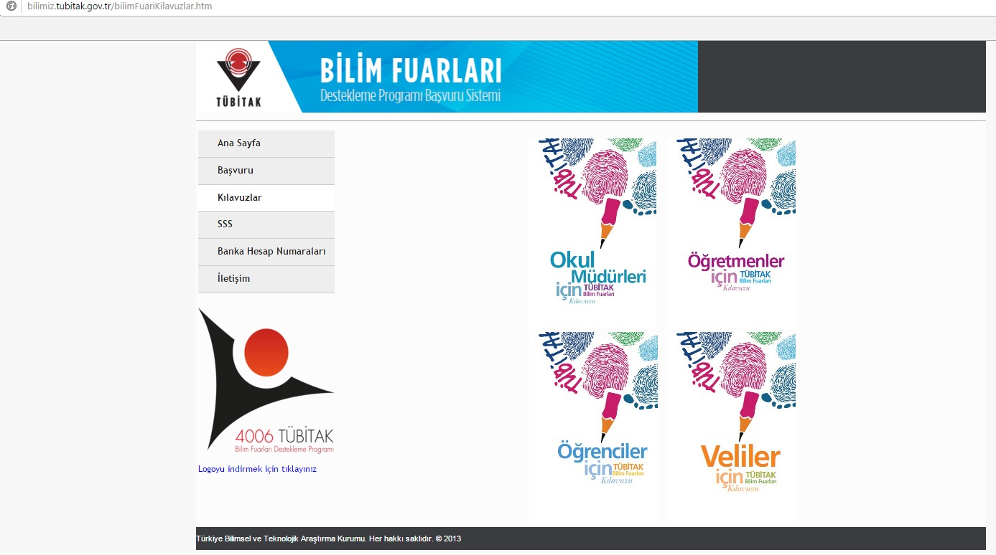
4006- TÜBİTAK Bilim Fuarları Portalı
http://bilimiz.tubitak.gov.tr
internet sitesi üzerinden kılavuzlara ve SSS erişilebilir.

Slide 5
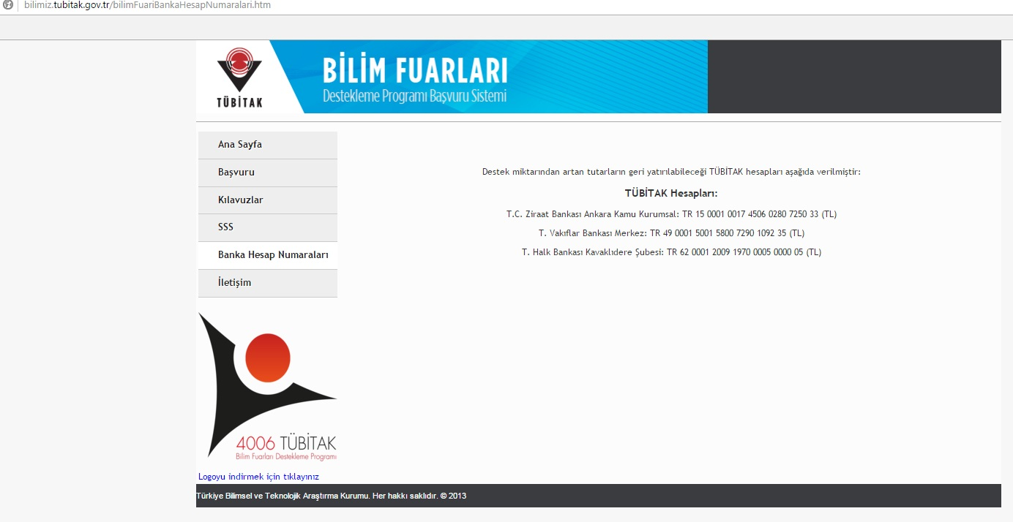
4006- TÜBİTAK Bilim Fuarları Portalı
http://bilimiz.tubitak.gov.tr
internet sitesi üzerinden TÜBİTAK banka hesap numaralarına erişilebilir.

Slide 6
2017-2018 Dönemi Yapılan Güncellemeler
Başvuru Süreci
Değerlendirme Süreci
Proje Türleri Başlıkları
Sözleşme Süreci
Değerlendirme Kriterleri
E-imza
Proje Teşvik İkramiyesi
(PTİ)
İl Milli Eğitim Müdürlüğü Ar-Ge Sorumluları
Proje Üst Limit

Slide 7
Önemli Hususlar
http://bilimiz.tubitak.gov.tr üzerinden her okul için sadece bir kişi proje yürütücüsü olarak başvuru yapabilir.
Bilim Fuarı en az 1 gün, en fazla 2 gün olabilir
Tam zamanlı sözleşmeli öğretmenler (En az 5 yıl kadro karşılığı sözleşmeli) proje yürütücüsü olabilir ancak ders saati karşılığı görevlendirilmiş olan öğretmenler ve ücretli öğretmenler proje yürütücüsü olamaz.

Slide 8
Önemli Hususlar
Proje sonuç raporunun kabulü halinde (fuar tamamlandıktan ve fatura bilgileri girildikten sonra), proje destek bütçesinin %5’i kadar (250,00 TL) PTİ ödemesi yapılacaktır.
Bir öğrenci birden fazla projede görev alabilir.
Fuar kapsamında sergilenecek bir projede en fazla 5 danışman öğretmen ile 20 öğrenci görev alabilir.

Slide 9
Önemli Hususlar
Son başvuru tarihine kadar başvuru onayı kaldırılarak tüm bilgiler güncellenebilir.
Son başvuru tarihinden (1 Aralık 2017) sonra proje bilgilerinde değişiklik yapılamaz.
İl temsilcisi / İl Milli Eğitim Müdürlüğü AR-GE temsilcisi görüşü alınmayabilir ancak desteklenmeme durumunda tüm sorumluluk proje yürütücüsüne aittir.

Slide 10
Önemli Hususlar
Yürütücülerin TÜBİTAK ile iletişimi yalnızca e-posta ile olacaktır.
Diğer tüm konularla ilgili sorularınız için:
bt4006@tubitak.gov.tr
Mali konular ve sözleşme ile ilgili sorularınız için: bito-mades-proje@tubitak.gov.tr

